Slide 1

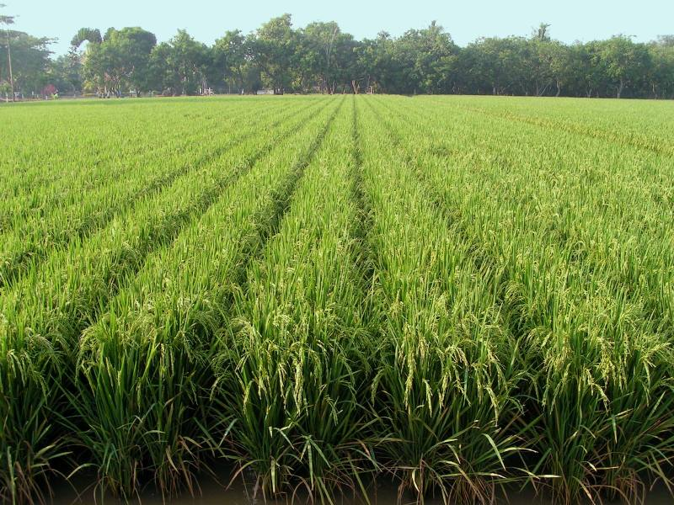
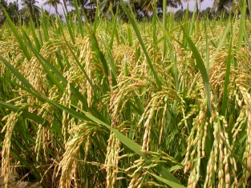
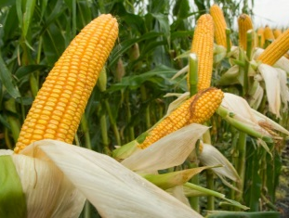
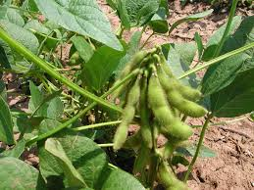
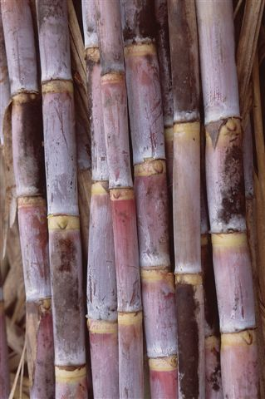
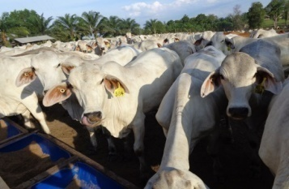
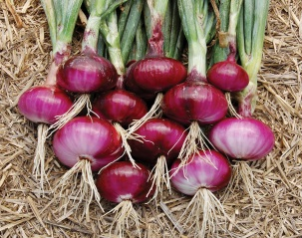
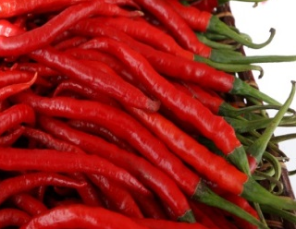
RAPAT KERJA
MENTERI PERTANIAN RI
DENGAN KOMITE II DPD RI
PELAKSANAAN UU NO. 39 TAHUN 2014 DAN KESIAPAN PEMERINTAH MENJELANG
HARI RAYA IDUL FITRI
Jakarta, 21 Juni 2016

Slide 2
ISI PAPARAN
II
KESIAPAN PEMERINTAH DALAM RANGKA MENGENDALIKAN HARGA KEBUTUHAN POKOK MASYARAKAT MENJELANG HARI RAYA IDUL FITRI 2016
I
PELAKSANAAN UU NO. 39 TAHUN 2014 TENTANG PERKEBUNAN
2

Slide 3
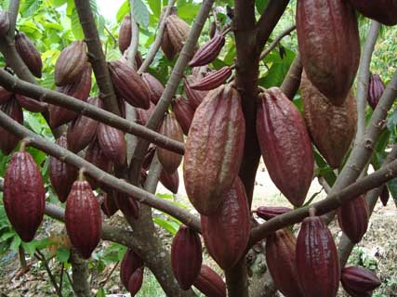
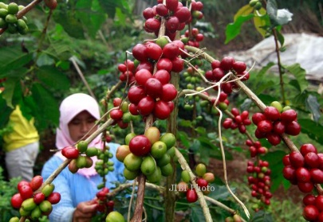
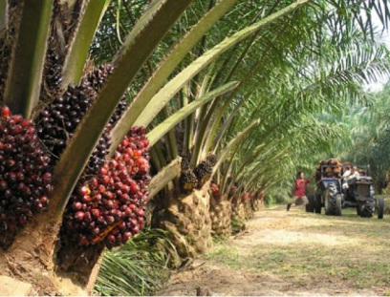
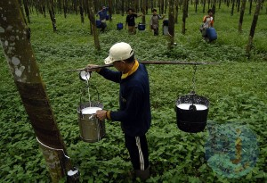
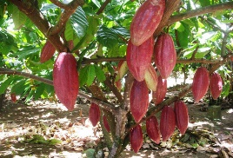
I
PELAKSANAAN UU NO. 39 TAHUN 2014 TENTANG PERKEBUNAN
3

Slide 4
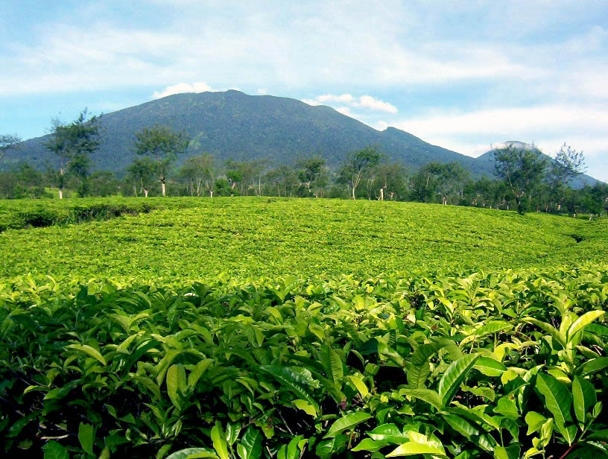

PELAKSANAAN
Undang-undang
NOMOR 39 TAHUN 2014
Tentang
perkebunan
Disahkan tgl 17 Oktober 2014
Diundangkan tgl 17 Oktober 2014
Lembaran Negara Thn 2014 No. 308 Tambahan Lembaran Negara 5613
Mencabut
Undang-Undang Nomor 18 Tahun 2004 tentang Perkebunan
4

Slide 5
SISTEMATIKA UU NO. 39 TAHUN 2014
TENTANG PERKEBUNAN
19 Bab
dan
118 pasal
BAB | JUDUL | KETERANGAN
I | KETENTUAN UMUM | 1 (16 definisi)
II | ASAS, TUJUAN, DAN LINGKUP PENGATURAN | 2-4
III | PERENCANAAN | 5-10
IV | PENGGUNAAN LAHAN | 11-18
V | PERBENIHAN | 19-31
VI | BUDI DAYA TANAMAN PERKEBUNAN | 32-38
VII | USAHA PERKEBUNAN | 39-71
VIII | PENGOLAHAN DAN PEMASARAN HASIL PERKEBUNAN | 72-80
IX | PENELITIAN DAN PENGEMBANGAN | 81-85
X | SISTEM DAN INFORMASI | 86-87
5

Slide 6
Lanjutan...
BAB | JUDUL | KETERANGAN
XI | PENGEMBANGAN SUMBER DAYA MANUSIA | 88-92
XII | PEMBIAYAAN USAHA PERKEBUNAN | 93-94
XIII | PENANAMAN MODAL | 95
XIV | PEMBINAAN DAN PENGAWASAN | 96-99
XV | PERAN SERTA MASYARAKAT | 100-101
XVI | PENYIDIKAN | 102
XVII | KETENTUAN PIDANA | 103-113
XVIII | KETENTUAN PERALIHAN | 114
XIX | KETENTUAN PENUTUP | 115-118
6

Slide 7
ASAS PENYELENGGARAAN PERKEBUNAN
a. kedaulatan;
b. kemandirian;
c. kebermanfaatan;
d. keberlanjutan;
e. keterpaduan;
f. kebersamaan;
g. keterbukaan;
h. efisiensi-berkeadilan;
i. kearifan lokal; dan
j. kelestarian fungsi lingkungan hidup
7

Slide 8
TUJUAN PENYELENGGARAAN PERKEBUNAN
meningkatkan kesejahteraan dan kemakmuran rakyat;
b. meningkatkan sumber devisa negara;
c. menyediakan lapangan kerja dan kesempatan usaha;
d. meningkatkan produksi, produktivitas, kualitas, nilai tambah, daya saing, dan pangsa pasar;
e. meningkatkan dan memenuhi kebutuhan konsumsi serta bahan baku industri dalam negeri;
f. memberikan perlindungan kepada pelaku usaha perkebunan dan masyarakat;
g. mengelola dan mengembangkan sumber daya perkebunan secara optimal, bertanggungjawab, dan lestari; dan
h. meningkatkan pemanfaatan jasa perkebunan
8

Slide 9
TINDAK LANJUT AMANAT UU NO. 39 TAHUN 2014
4 PERATURAN PEMERINTAH
No. | Pasal | Amanat Pelaksanaan | Tindak Lanjut
1. | 93 ayat (5) | Penghimpunan Dana Usaha Perkebunan | Peraturan Pemerintah Republik Indonesia Nomor 24 Tahun 2015 tentang Penghimpunan Dana Perkebunan
2. | 14 ayat (3), 18 ayat (3), 32 ayat (3), 49, 57 ayat (3), 59, 60 ayat (3), 61 ayat (4), 62 ayat (3), 69 ayat (3), 70, 73 ayat (3), 74 ayat (2), 75 ayat (3), 95 ayat (5), 97 ayat (3), 24 ayat (4), 27 ayat (5), 28 ayat (3) | Usaha Perkebunan | Perumusan Konsep
3. | 24 ayat (4), 27 ayat (5), dan28 ayat (3) | Perbenihan Tanaman Perkebunan | Draft Peraturan Pemerintah tentang Perbenihan Tanaman Perkebunan
4. | 66 | Perlindungan Wilayah Geografis Penghasil Produk Perkebunan Spesifik Lokasi | Peraturan Pemerintah, Nomor 31 Tahun 2009 Tentang Perlindungan Wilayah Geografis Penghasil Produk Perkebunan Spesifikasi Lokasi
9

Slide 10
12 PERATURAN MENTERI PERTANIAN
No. | Pasal | Amanat Pelaksanaan | Tindak Lanjut
1. | 46 | Keputusan Menteri Pertanian tentang Jenis Tanaman Perkebunan pada Usaha Budi Daya Tanaman Perkebunan | Keputusan Menteri Pertanian Nomor 511/Kpts/PD.310/9/2006 tentang Jenis Komoditi Tanaman Binaan Direktorat Jenderal Perkebunan, Direktorat Jenderal Tanaman Pangan, dan Direktorat Jenderal Hortikultura sebagaimana telah diubah dengan Keputusan Menteri Pertanian Nomor 3599/Kpts/PD.310/10/2009 tentang Perubahan Lampiran I Keputusan Menteri Pertanian Nomor 511/Kpts/Pd.310/9/2006 tentang Jenis Komoditi Binaan Direktorat Jenderal Perkebunan, Direktorat Jenderal Tanaman Pangan Dan Direktorat Jenderal Hortikultura
2. | 23 ayat (2) | Sumber daya genetik Tanaman Perkebunan | Perumusan Konsep
3. | 30 ayat (2) | Syarat-syarat dan tata cara pelepasan atau peluncuran varietas | Draft Peraturan Menteri Pertanian tentang Pelepasan Varietas Tanaman Perkebunan
4. | 31 ayat (3) | Produksi, sertifikasi, pelabelan, dan peredaran | Peraturan Menteri Pertanian Nomor 50/Permentan/KB.020/9/2015 Tentang Produksi, Sertifikasi, Peredaran dan Pengawasan Benih Tanaman Perkebunan
5. | 35 ayat (2) | Standar minimum sarana dan prasarana pengendalian OPT Perkebunan | Perumusan Konsep
10

Slide 11
Lanjutan...
No. | Pasal | Amanat Pelaksanaan | Tindak Lanjut
6. | 38 | Pelindungan Tanaman Perkebunan | Perumusan Konsep
7. | 44 ayat (4) | Pelaksanaan integrasi dan diversifikasi usaha | Peraturan Menteri Pertanian Nomor 105/Permentan/PD.300/8/2014 tentang Integrasi Usaha Perkebunan Kelapa Sawit dengan Usaha Budi Daya Sapi Potong
8. | 56 ayat (3) | Pembukaan lahan tanpa bakar | Peraturan Menteri Pertanian Nomor 47/Permentan/OT.140/4/2014 tentang Brigade dan Pedoman Pelaksanaan Pencegahan serta Pengendalian Kebakaran Lahan dan Kebun
9. | 72 ayat (4) | Tata cara kegiatan panen dan pascapanen yang baik | Perumusan Konsep
10. | 90 ayat (2) | Pengembangan sumber daya manusia Perkebunan | Perumusan Konsep
11. | 99 ayat (5) | Persyaratan dan Tata Cara Pengawasan | Perumusan Konsep
12. | 101 | Peran serta masyarakat | Perumusan Konsep
11

Slide 12
PENGUJIAN MATERIL UU 39/2014 DI MAHKAMAH KONSTITUSI
Ada 12 Pasal UU No. 39/2014 yang sedang dimohonkan pengujian materiil (yudicial review) di Mahkamah Konstitusi dengan perkara Nomor:138/PUU-XIII/2015 tanggal 13 November 2015, yaitu: Pasal 12 ayat (2), Pasal 13, Pasal 27 ayat (3), Pasal 29, Pasal 30 ayat (1), Pasal 42, Pasal 55, Pasal 57 ayat (2), Pasal 58 ayat (1) dan ayat (2), Pasal 107, dan Pasal 114 ayat (3)
Permohonan pengujian oleh Serikat Petani Kelapa Sawit (SPKS) dalam hal ini memberikan kuasa kepada Beni Dikty Sinaga, SH (Tim Advokasi Keadilan Perkebunan)
Telah dilakukan 6 kali persidangan yang dihadiri oleh wakil dari Pemerintah dalam hal ini Kementerian Hukum dan HAM serta Kementerian Pertanian.
Kesimpulan Pemerintah telah disampaikan pada hari Jumat, 17 Juni 2016 ke Mahkamah Konstitusi. Tahap selanjutnya adalah pembacaan putusan sidang yang akan disampaikan oleh Majelis Hakim yang waktunya akan disampaikan oleh Majelis Hakim Mahkamah Konstitusi kemudian
12

Slide 13
II
KESIAPAN PEMERINTAH DALAM RANGKA MENGENDALIKAN HARGA KEBUTUHAN POKOK MASYARAKAT MENJELANG HARI RAYA IDUL FITRI 2016
13

Slide 14
PROGNOSA KETERSEDIAAN DAN KEBUTUHAN PANGAN JAN – JULI 2016
(000Ton)
14

Slide 15





PASOKAN PANGAN PADA RAMADHAN DAN IDUL FITRI
01
02
03
Pemetaan Lokasi Panen Mei-Juli
Menggalang Komitmen Pelaku Usaha
Menurunkan Harga Pangan
PT Artha Graha, PT. Charoen Pokphand, PT JAPFA Comfeed, PT Cheil Jedang-Patriot Intan Abadi, PT Cibadak Indah Sari, PT Sierad Produce, Feedloter, Unggas
Puskop Polri-TNI, Kop. pasar
Asosiasi sapi, unggas, jagung, bawang, cabai, dll
Bulog, TTI, PT Pos Indonesia
Poktan dan gapoktan
Peta Sebaran Produksi tiap Kab. dan Provinsi
Luasan &Waktu Panen
Pantau harga di petani
Pantau distribusi
Memotong rantai pasok (dari petani langsung kekonsumen
Bazar Pangan Murah Tiap Hari di Jabodetabek
Perlancar Kapal ternak sapi NTT
Impor daging sapi
15

Slide 16
HARGA RATA-RATA PANGAN DI DKI JAKARTA 16 JUNI 2016
DIBANDINGKAN 15 JUNI 2016
No | Komoditas | Harga (Rp) Tahun 2015 |  | Harga (Rp) Tahun 2016 |  | Persentase Perubahan
 |  | 15-Jun | 16-Jun | 15-Jun | 16-Jun | 15 Jun'16 vs 15 Jun '15 (%) | 16 Jun'16 vs 16 Jun '15 (%)
1 | Beras IR I (IR 64) | 10.895 | 11.200 | 11.346 | 11.368 | 4,14 | 1,50
2 | Beras IR II (IR) Ramos | 10.220 | 10.470 | 10.326 | 10.335 | 1,04 | -1,29
3 | Beras IR III (IR 64) | 9.540 | 9.175 | 9.445 | 9.430 | -1,00 | 2,78
4 | Beras Muncul I | 11.400 | 11.430 | 11.330 | 11.306 | -0,61 | -1,08
5 | Beras IR 42/ Pera | 12.420 | 12.550 | 11.943 | 11.928 | -3,84 | -4,96
6 | Beras Setra I/Premium | 11.920 | 12.080 | 11.897 | 11.924 | -0,19 | -1,29
7 | Minyak Goreng (curah) | 11.450 | 11.500 | 12.604 | 12.365 | 10,08 | 7,52
8 | Cabai Merah Keriting | 35.800 | 37.000 | 24.000 | 24.203 | -32,96 | -34,59
9 | Cabai Merah Besar | 36.000 | 37.200 | 28.953 | 28.785 | -19,58 | -22,62
10 | Cabai Rawit Merah | 28.900 | 31.200 | 25.953 | 25.904 | -10,20 | -16,97
11 | Cabai Rawit Hijau | 24.650 | 27.700 | 23.441 | 23.380 | -4,90 | -15,60
12 | Bawang Merah | 35.300 | 35.600 | 37.837 | 37.904 | 7,19 | 6,47
13 | Bawang Putih | 22.800 | 24.700 | 39.534 | 39.595 | 73,39 | 60,30
14 | Ayam Ras | 30.700 | 31.300 | 35.400 | 35.333 | 15,31 | 12,88
15 | Telur Ayam Ras | 22.400 | 22.200 | 23.000 | 22.964 | 2,68 | 3,44
16 | Gula Pasir | 12.750 | 12.800 | 15.662 | 15.654 | 22,84 | 22,30
17 | Terigu | 8.700 | 8.650 | 8.041 | 8.042 | -7,57 | -7,03
18 | Daging Sapi (Has) | 111.200 | 115.200 | 126.750 | 125.897 | 13,98 | 9,29
19 | Daging Sapi Murni | 98.700 | 100.700 | 117.250 | 117.125 | 18,79 | 16,31
sumber: infopangan.jakarta.go.id
16

Slide 17
HARGA DI KONSUMEN PADA MINGGU-II RAMADHAN 2016 DIBANDINGKAN MINGGU-II RAMADHAN 2015

Slide 18
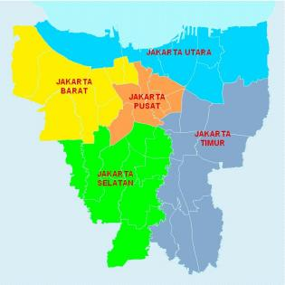
UPAYA PENURUNAN DISPARITAS HARGA DI WILAYAH DKI JAKARTA
Bawang Merah
NO | LOKASI | Kebutuhan Satu Bulan (Ton) | Kebutuhan Satu Tahun (ton)
1. | DKI Jakarta | 2.292 | 27.501
2. | Bodetabek | 6.310 | 75.727
 | TOTAL | 8.602 | 103.228
Nilai Konsumsi = 2,49 (Kg/Kapita/Tahun)
Badan SDM Pertanian
Bawang Merah : 10 Ton
Cabai Keriting : 2 Ton
Cabai Rawit : 2 ton
Cabai Rawit Merah
NO | LOKASI | Kebutuhan Satu Bulan (Ton) | Kebutuhan Satu Tahun (ton)
1. | DKI Jakarta | 1.424 | 17.098
2. | Bodetabek | 3.923 | 47.081
 | TOTAL | 5.347 | 64.179
Nilai Konsumsi = 1,26 (Kg/Kapita/Tahun)
Badan Ketahanan Pangan
Bawang Merah : 6 Ton
Cabai Keriting : 2 Ton
Cabai Rawit : 1 ton
Ditjen Hortikultura
Bawang Merah : 10 Ton
Cabai Keriting : 2 Ton
Cabai Rawit : 2 ton
Cabai Merah Keriting
NO | LOKASI | Kebutuhan Satu Bulan (Ton) | Kebutuhan Satu Tahun (ton)
1. | DKI Jakarta | 1.596 | 19.158
2. | Bodetabek | 4.396 | 52.753
 | TOTAL | 5.992 | 71.911
Nilai Konsumsi = 1,46 (Kg/Kapita/Tahun)
Kemen Koperasi dan UKM
Bawang Merah : 14 Ton
Cabai Keriting : 4 Ton
Cabai Rawit : 3 ton
INTERVENSI PEMERINTAH
BAWANG MERAH 30% = 40 TON/HARI
CABAI KERITING 20% = 10 TON/HARI
CABAI RAWIT 15% = 6 TON/HARI
18

Slide 19
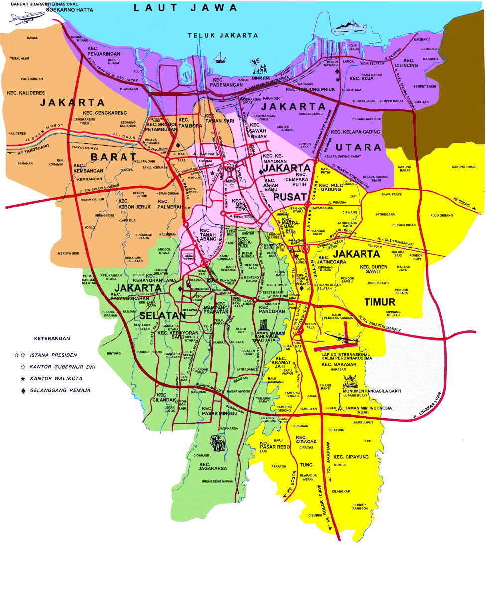
LOKASI PASAR MURAH DI JAKARTA SELATAN
1. Pasar Bukit Duri Puteran Kec Tebet
1. Pasar Blok A Kec Kebayoran Baru
2. Pasar Cipete Selatan Kec Cilandak
2. Pasar Bata Putih Kec Kebayoran Lama
3. Pasar Karet Belakang Kec Setiabudi
3. Pasar Blok M Kec Kebayoran Baru
4. Pasar Karet Pedurenan Kec Setiabudi
4. Pasar Cidodol Kec Kebayoran Lama
5. Pasar Lenteng Agung Kec Jagakarsa
5. Pasar Cipete Kec Kebayoran Baru
6. Pasar Mampang P Kec Mampang Prapatan
3
10
7. Pasar Manggis Kec Setiabudi
6. Pasar Mayestik Kec Kebayoran Baru
7
2
4
8
1
8. Pasar Menteng Pulo Kec Setiabudi
7. Pasar Made Kec Cilandak
4
3
6
11
12
8
1
9. Pasar Pondok Labu Kec Cilandak
8. Pasar Pesanggrahan Kec Pesanggrahan
10
6
13
9
10. Pasar Rumput Kec Setiabudi
5
2
9. Pasar Pondok Indah Kec Kebayoran Lama
7
11. Pasar Tebet Barat Kec Tebet Selatan
9
10. Pasar Radio Dalam Kec Kebayoran Baru
12. Pasar Tebet Timur Kec Tebet
5
13. Pasar Jl Duren Bangka Kec Mampang
19

Slide 20
LOKASI PASAR MURAH DI JAKARTA TIMUR
1. Eks Kantor Jl Kayuputih V
1. Eks pool Angkutan Kec Cipinang
2. Pasar Bidadari Kec Pulo Gadung
2. Pasar Burung Kec Cipinang
3. Pasar Cakung Kec Cakung
3. Pasar Cawang Kavling Kec Jatinegara
4. Pasar Cipinang Besar Kec Jatinegara
4. Pasar Cibubur Kec Ciracas
8
2
5. Pasar Cipinang Kebembem Kec Pulo Gadung
5. Pasar Cijantung Kec Pasar Rebo
9
1
13
3
17
14
16
6. Pasar Cipinang Muara Kec Jatinegara
6. Pasar Ciplak Kec Jatinegara
11
14
13
2
1
12
10
8
10
7. Pasar Duren Sawit Kec Duren Sawit
15
12
5
15
7
7. Pasar Ciracas Kec Ciracas
6
4
6
18
3
11
8. Pasar Kampung Ambon Kec Pulogadung
8. Pasar Enjo Kec Pulogadung
9. Pasar Kayu Jati Kec Pulogadung
9. Pasar Jambul Kec Kramat Jati
9
10. Pasar Klender Kec Cakung
10. Pasar Lokomotif Kec Jatinegara
K
15. Pasar Sawah Barat Kec Duren Sawit
11. Pasar Pondok Bambu Kec Duren Sawit
11. Pasar Matraman Kec Matraman
5
16. Pasar Sunan Giri Rawamangun
7
12. Pasar Prumpung Tengah Kec Jatinegara
12. Pasar Pal Meriam Kec Matraman
14. Pasar Pramuka Kec Jatinegara
4
17. Pasar Ujung Menteng Kec Cakung
13. Pasar Pulogadung Kec Pulogadung
13. Pasar Rawabening Kec Jatinegara
15. Pertokoan waru Kec Jatinegara
18. Tnh kosong Duren Sawit Kec Duren Sawit
14. Pasar Rawamangun Kec Pulogadung
20

Slide 21
PASOKAN PANGAN PADA RAMADHAN DAN IDUL FITRI
Pemetaan Lokasi Sentra Produksi Pangan Siap Panen Juni-Juli 2016
Pemetaan luas, sebaran wilayah dan waktu panen
Pemantauan realisasi tanam dan panen secara rutin
2. Koordinasi dan Komitmen Pelaku Usaha (volume, harga, bazar)
PT. Artha Graha, Feedloter Sapi, PT. Charoen Pokphand, PT JAPFA Comfeed, PT Cheil Jedang-Patriot Intan Abadi, PT Cibadak Indah Sari, PT Sierad Produce, Perusahaan Ayam Ras
Puskop Polri, Puskop TNI, Koperasi Pasar
Asosiasi Unggas, Sapi, Jagung, Bawang, Cabai,
Bulog, TTI, PT Pos Indonesia
Kelompoktani/Gapoktan
3. Menurunkan Harga Pangan:
Membeli ke petani & menjual langsung ke konsumen (memotong rantai pasok)
Bazar Pangan Murah setap hari wilayah Jabodetabek
Memperlancar kapal ternak untuk pasokan sapi NTT
Impor daging sapi
21

Slide 22
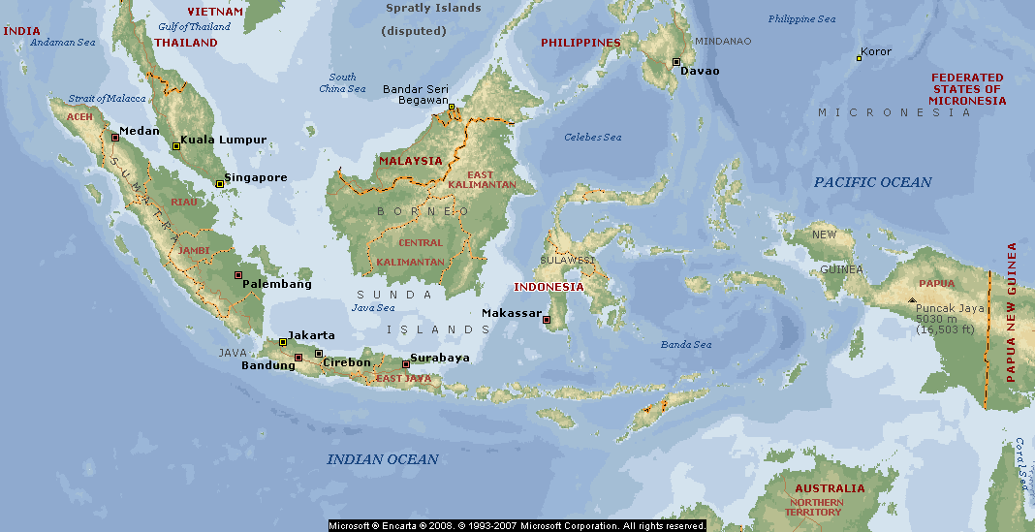
SEBARAN PASAR MURAH TTI DAN ARTHA GRAHA GROUP DI INDONESIA (32 Provinsi, 170 Kab dan 3,807 Lokasi)
ACEH 1 Kab
SUMUT 21 kab
KEPRI 3 kab
KALBAR 8 kab
KALSEL 8 kab
KALTARA 1kab
KALTIM 4 kab
SULUT 3kab
MALTRA 1kab
GORONTALO 1kab
PABAR 4kab
BABEL 6 kab
PAPUA 4kab
RIAU 3 kab
SULTENG 3kab
JAMBI 6 kab
BENGKULU 2 kab
DKI JAKARTA 5kot
KALTENG 2 kab
SUMSEL 5 kab
LAMPUNG 9 kab
SULSEL 4kab
SULTRA 6kab
MALUKU 5kab
BANTEN 5kab
JABAR 21kab
JATENG 8kab
DIY 5kab
JATIM 4kab
BALI 6kab
NTB 3 kab
NTT 3kab
22

Slide 23
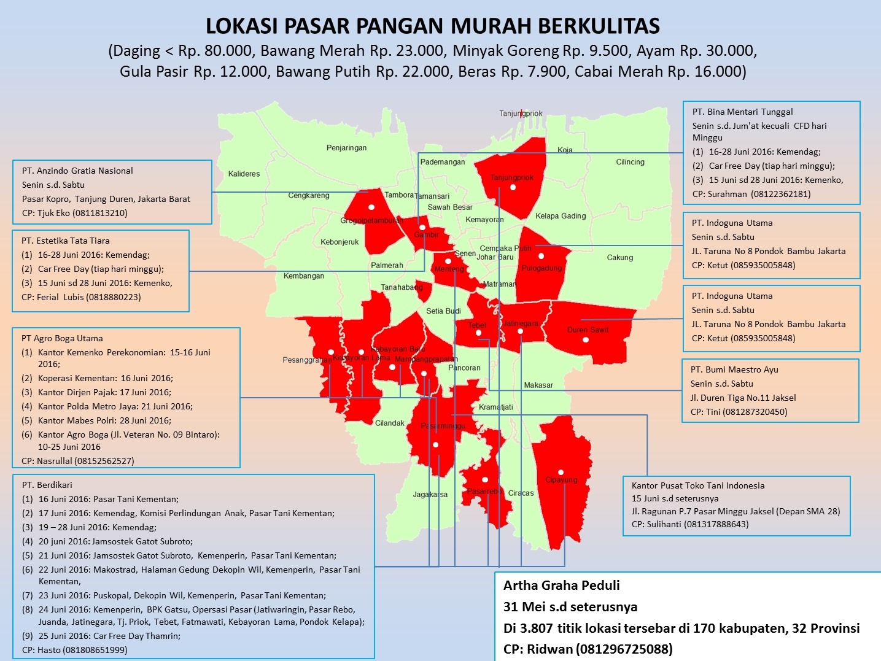
LOKASI PASAR MURAH DAGING WILAYAH JAKARTA

Slide 24
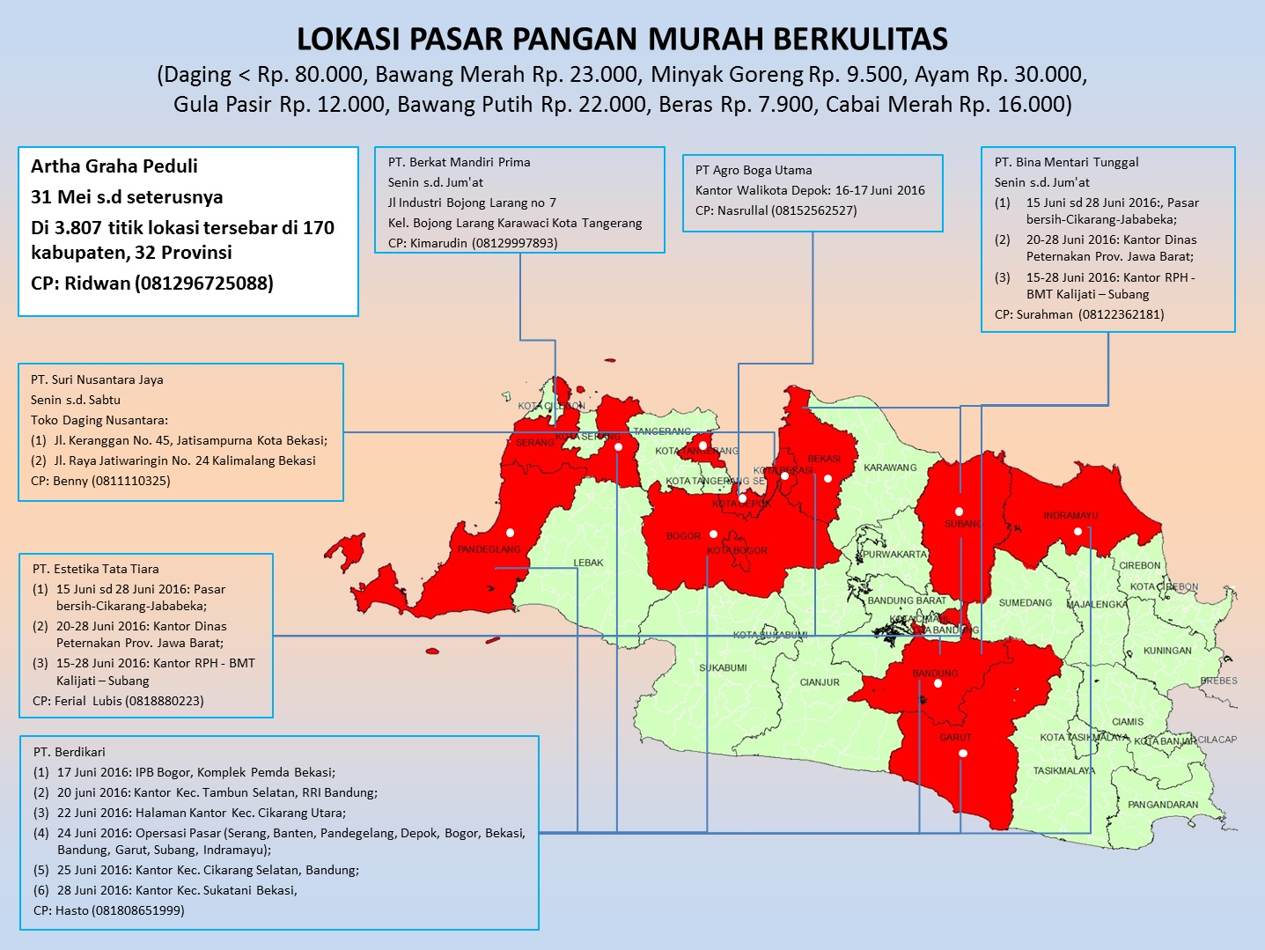
SEBARAN PASAR MURAH DAGING JAWA BARAT & BANTEN

Slide 25
TERIMA KASIH
25

